Slide 1

WEB工程之博客系统
博客系统工作汇报PPT

Slide 2

Web 2-4 杨浩东 13130140367

Slide 3
13130140348 石东硕
13130140349 尚升
13130140363 苑继泽
13130140364 叶晋奇
13130140365 孙济远
13130140366 刘振弘
13130140367 杨浩东
13130140369 苗文战
13130140370 张帅

Slide 4
目录
CONTECTS
WEB应用建模
WEB应用架构
WEB应用设计

Slide 5
Web应用建模

Slide 6
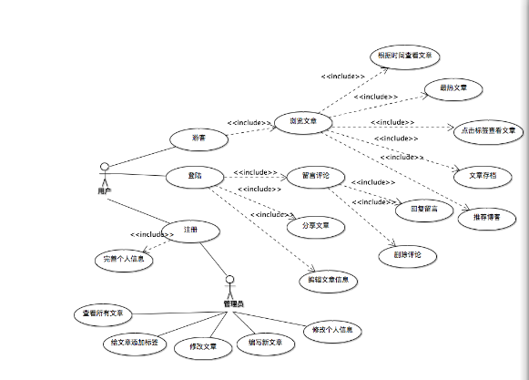
用例图
功能需求建模，采用UML用例图全局功能建模，确定系统参与者，选定用例

Slide 7
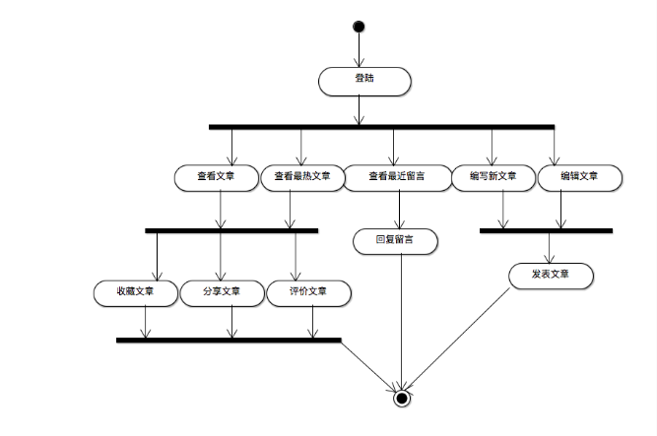
首先登陆，然后才可以查看文章内容，主页在文章页面，才能查看评论等一些文章的具体信息。
活动图

Slide 8
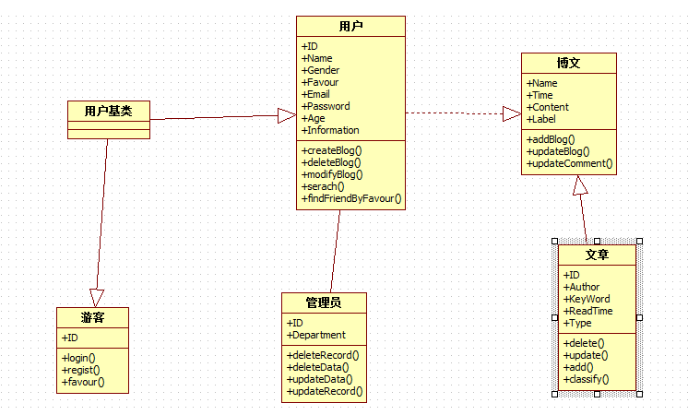
实体主要分为用户，游客，文章和管理员。游客和管理员都是以用户为基类，以减少重复代码便于解耦。
类图

Slide 9
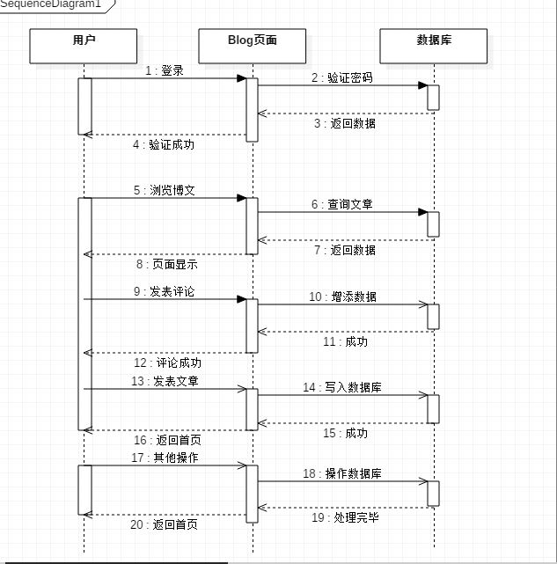
时序图
用户操作的一些顺序

Slide 10
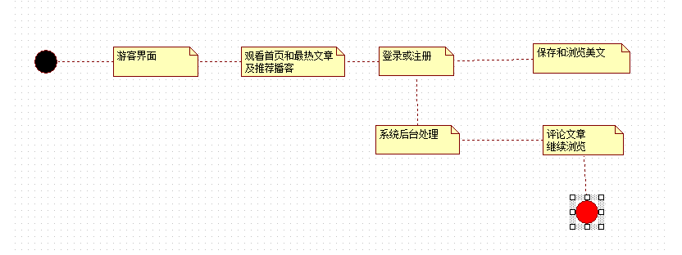
显示了用户操作的各个状态的页面
状态图

Slide 11
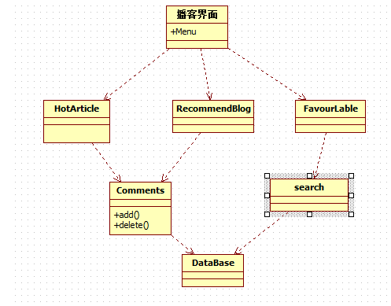
适应性动态建模
根据用户上下文（context）特性，给用户提供合适的展示

Slide 12
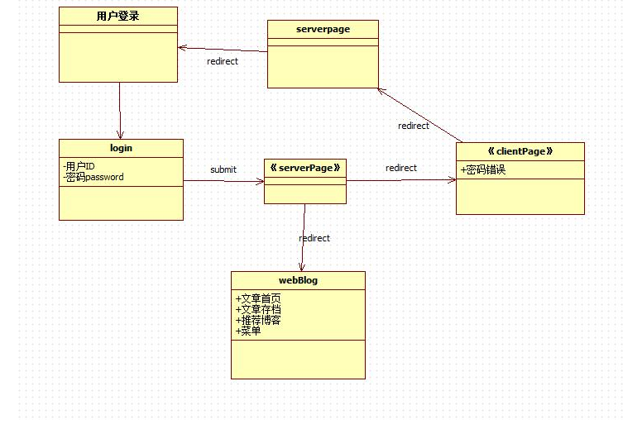
超文本静态建模
显示了各个页面的跳转和关系

Slide 13
Web应用架构
Node.js + express + mongoDB + JQuery +amaze UI + EJS

Slide 14
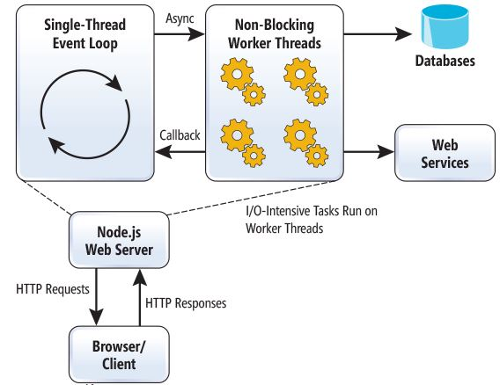
Node.JS基本架构模式

Slide 15
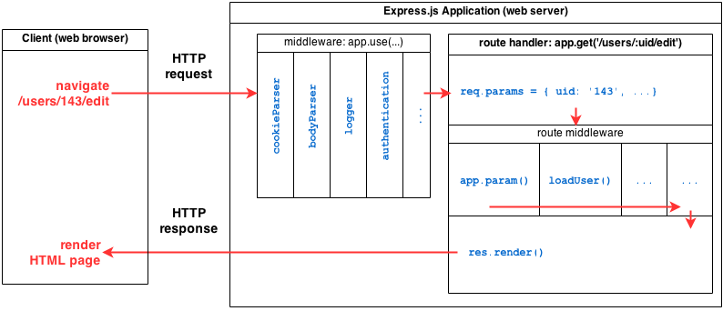
本项目主要架构
MongoDB
res
get

Slide 16
Web应用设计

Slide 17



WEB应用设计之前端
Jquery
Amaze UI
JavaScript模板库-ejs

Slide 18
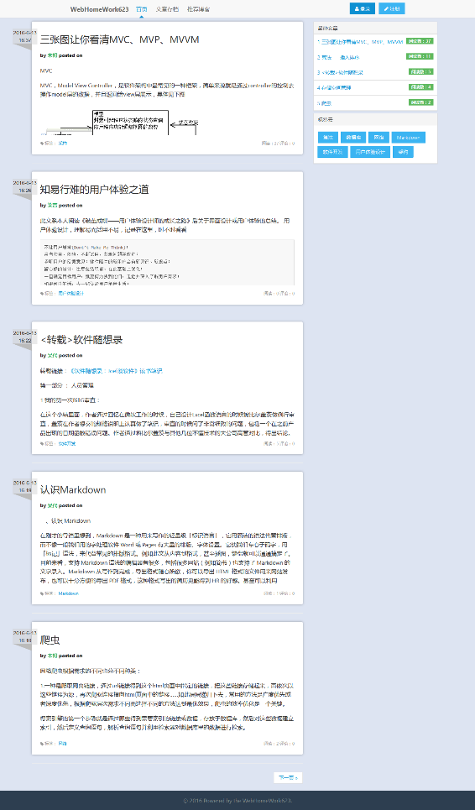
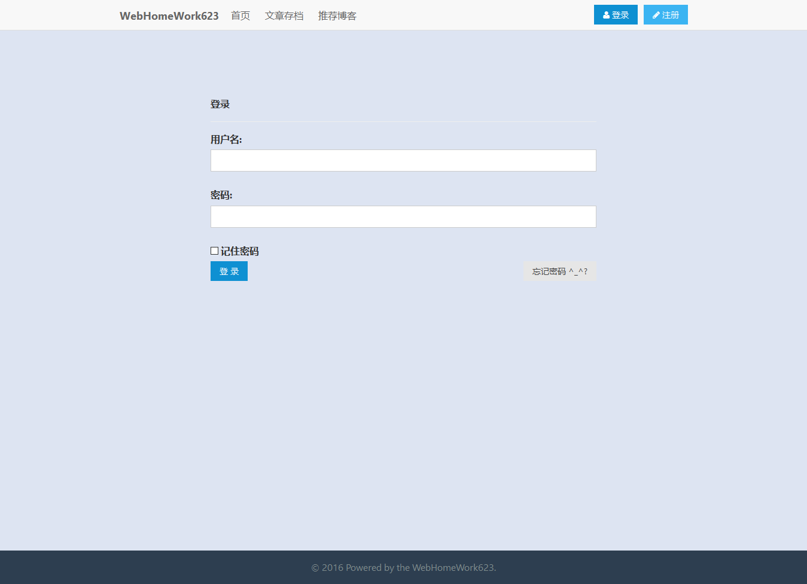
UI设计具体展示
1.未登录的游客可以实现基本的阅读文章功能，包括搜索，查看推荐。 基本的页面设计与登录用户不同点在于缺少个人中心(发文章、编辑文章等功能)
2.用户由主页点击注册链接可以跳转至注册页面。注册页面由最基本的表单实现。
文字
文字
文字

Slide 19
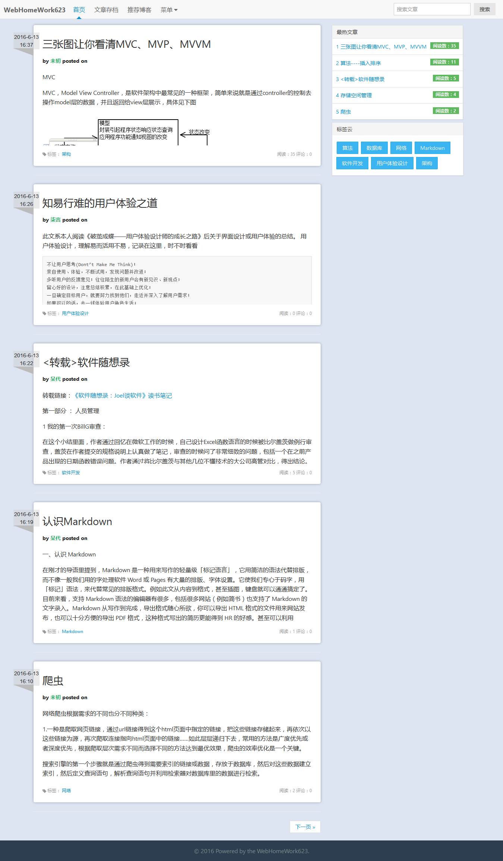
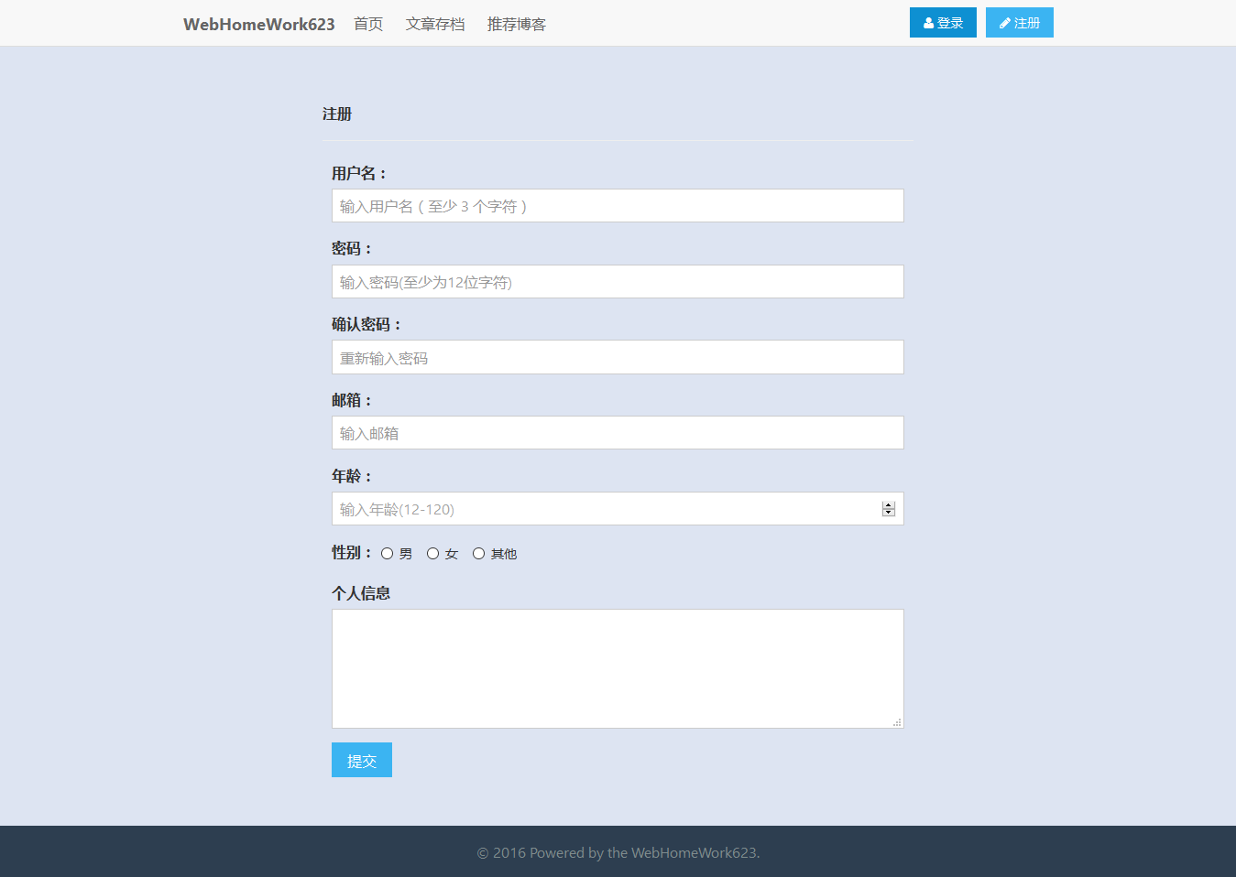
UI设计具体展示
3.用户由主页点击登录链接可以跳转至登录页面，登录页面也由基本表单实现。
4.博客首页分四部分设计，header在所有页面复用，主题内容为博客简介(作者、日期、摘要),右半部分为热门文章与标签云。底部footer所有页面复用。
文字
文字
文字

Slide 20
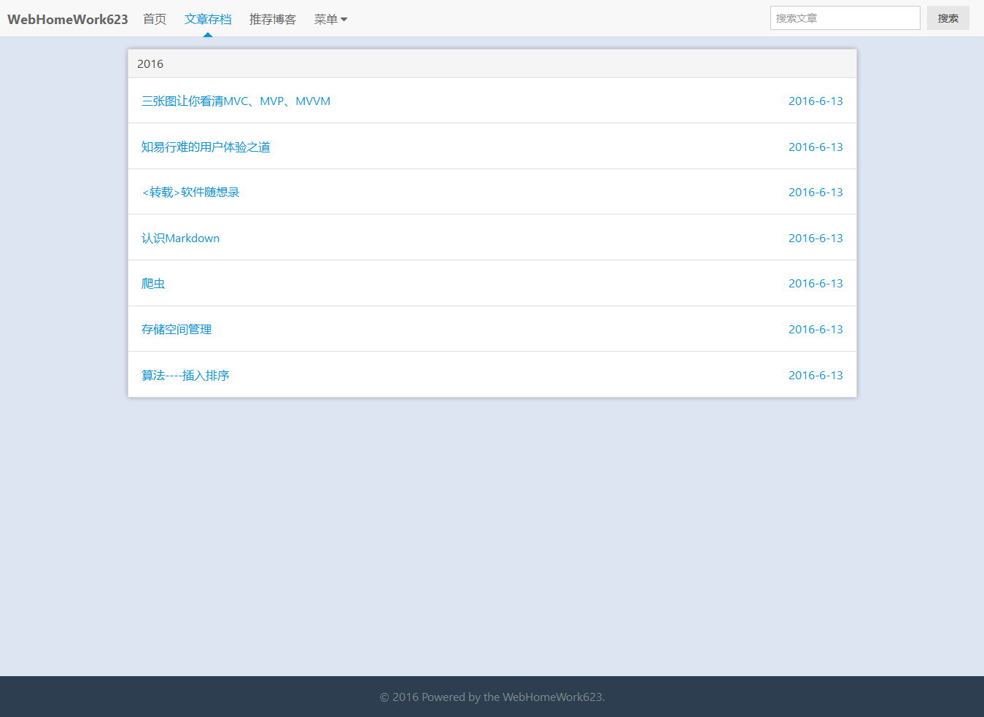
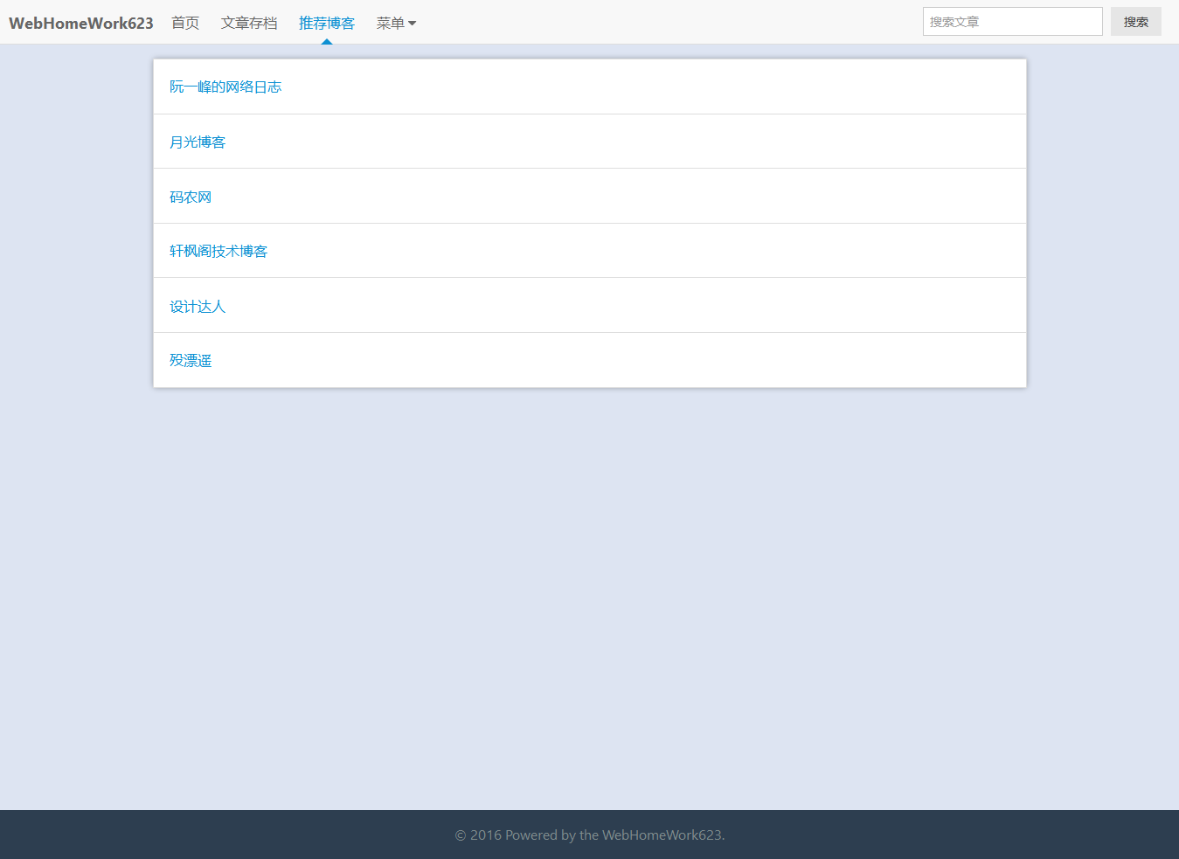
UI设计具体展示
文字
文字
5.首页头部菜单项点入文章存档页面，可以直观查看当前站点所有文章目录
6.推荐博客由后端负责，定期更新一些业界推荐博客，用于SEO优化
文字

Slide 21
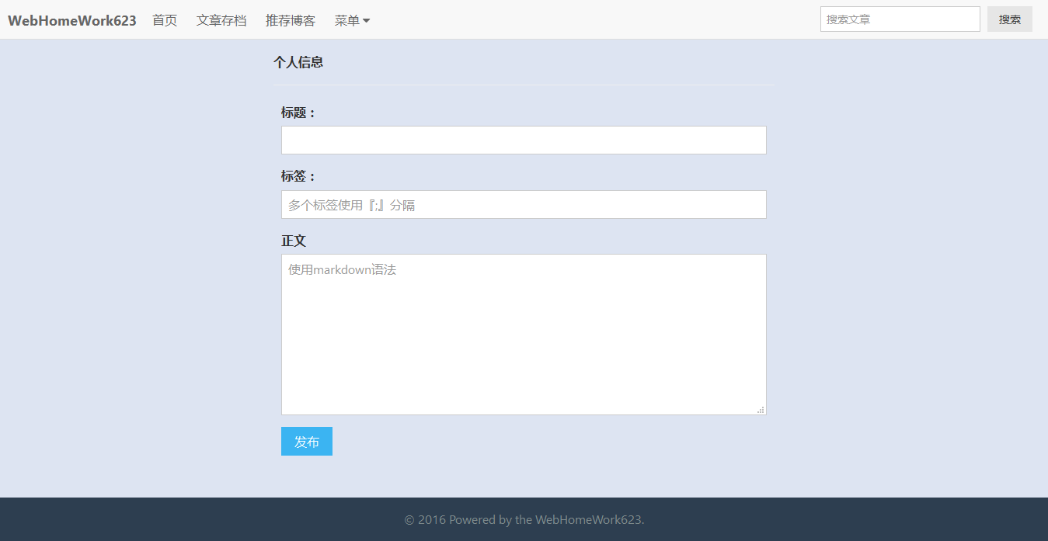
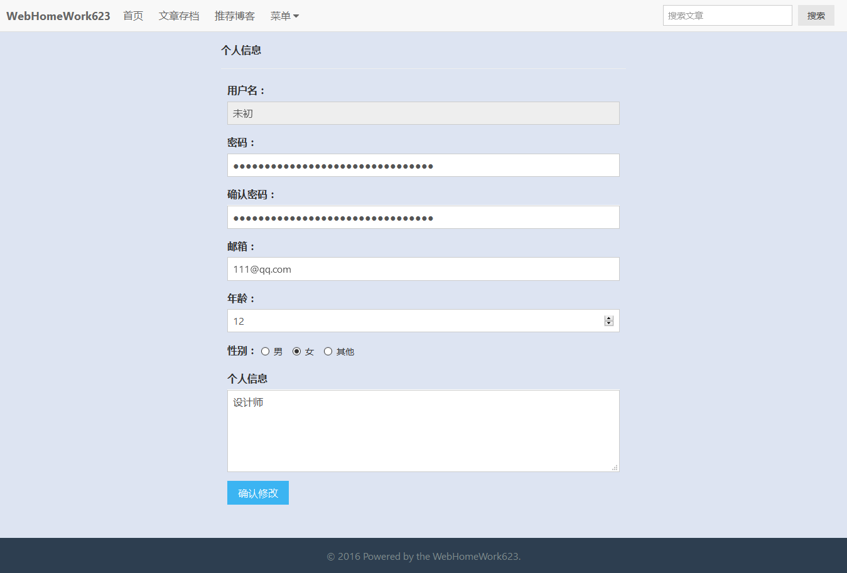
UI设计具体展示
7.由首页头部的菜单项下拉选择框可以看到三个页面：
Ⅰ.个人中心包含用户注册时提交的信息，可以再次
修改提交
Ⅱ.发布文章页面与个人中心类似，表单项分别填入标题、标签、正文，正文支持Markdown语法
文字
文字
文字

Slide 22
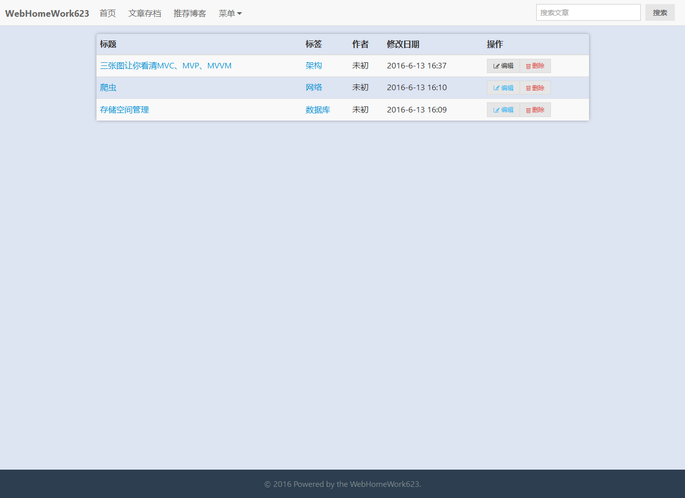
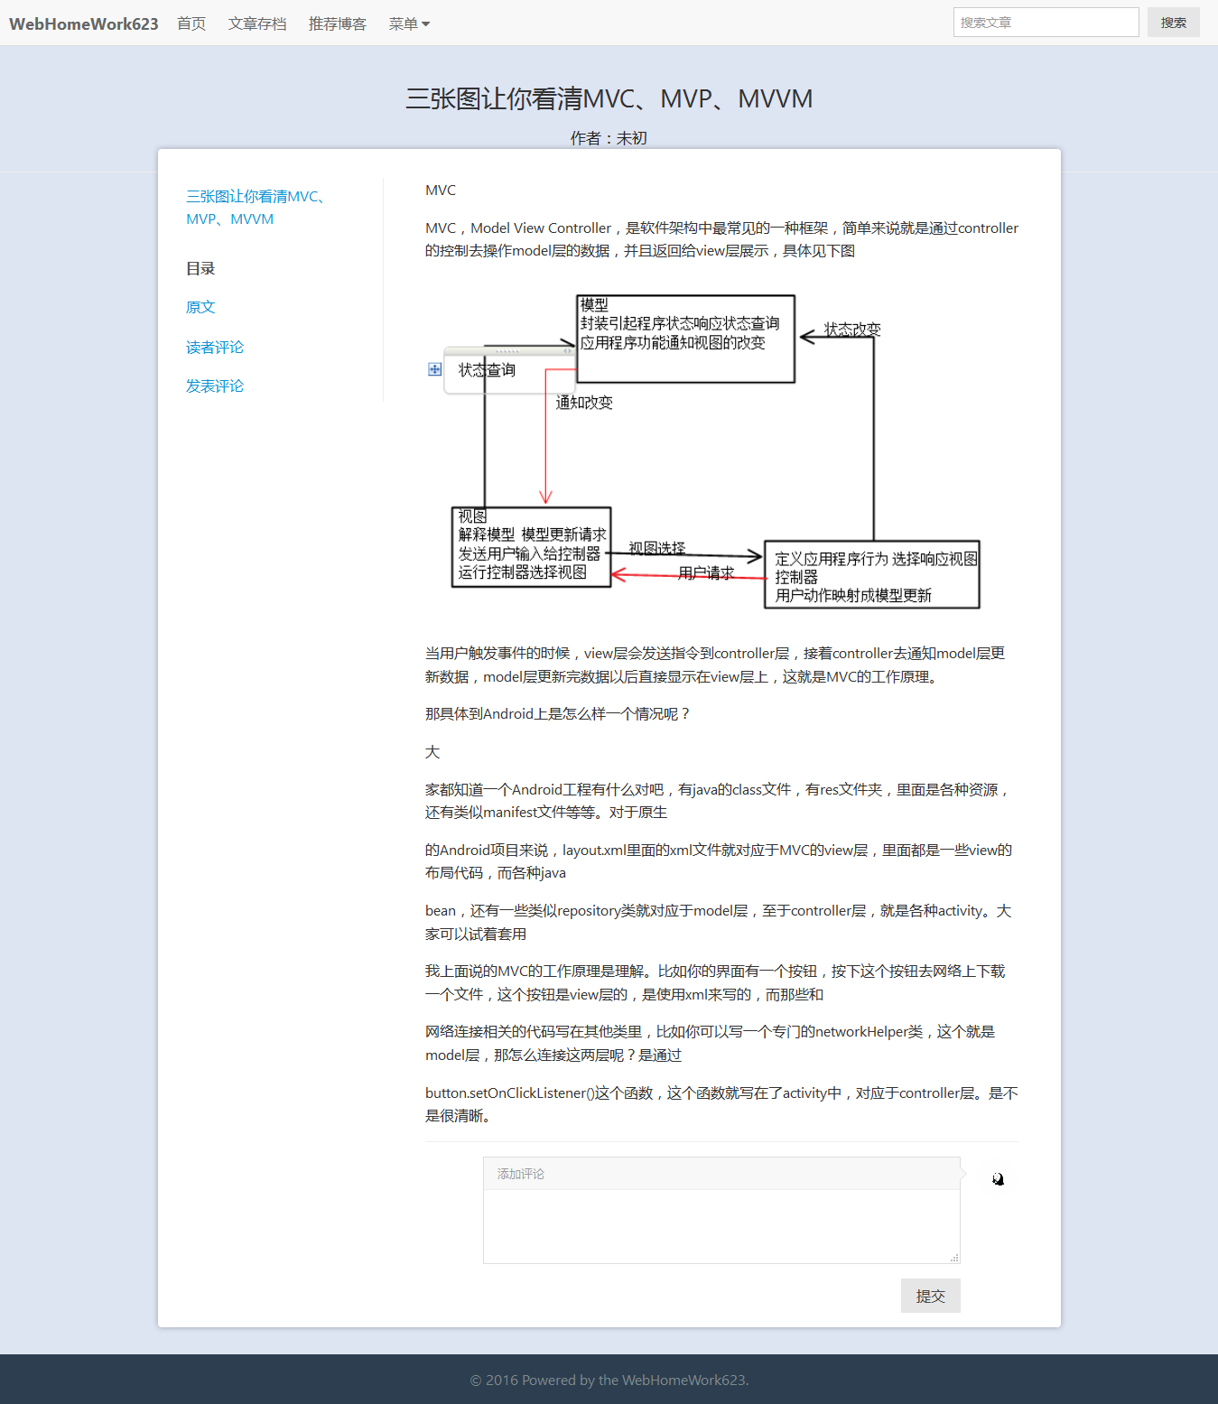
UI设计具体展示
Ⅲ.我的文章页面则主要展示个人发表过的文章目录，便于编辑与删除
8.最后，文章详情页，居中布局，尾部评论块，凸出显示文章即可
文字
文字
文字

Slide 23

谢谢观看

